Slide 2
ハードウェアの概要

Slide 3
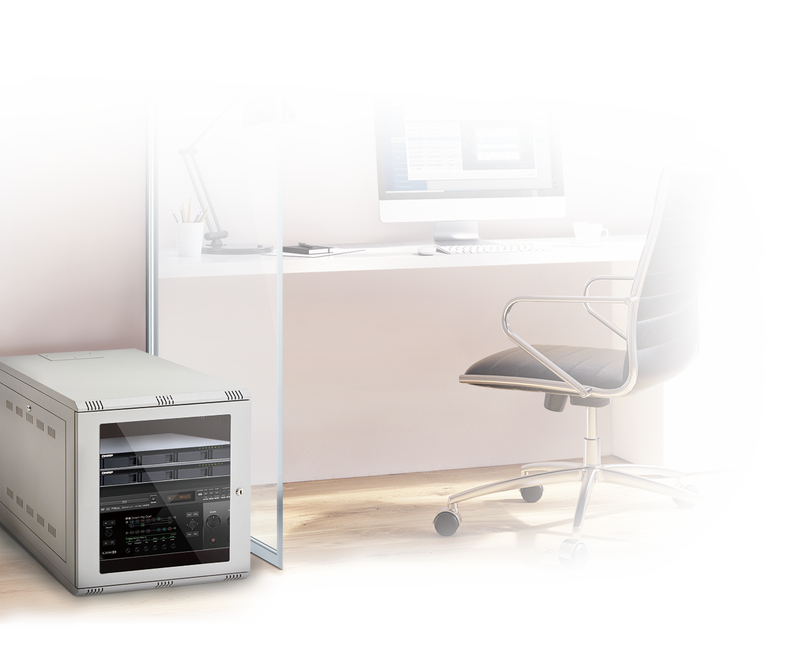
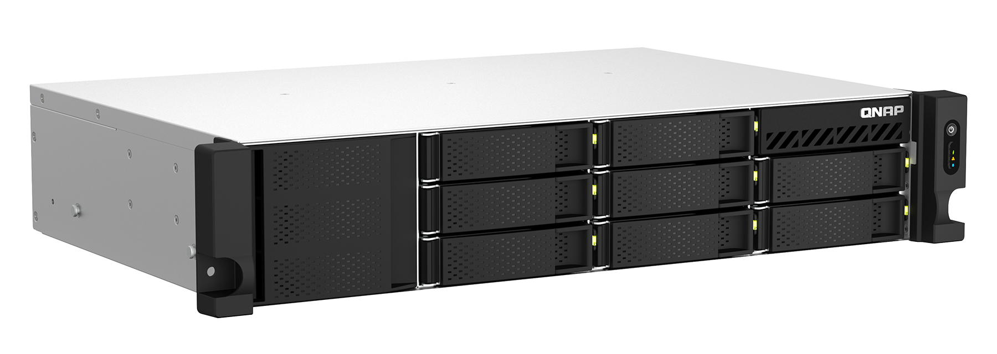
TS-x64eU：フレキシブルに展開可能な 奥行きが短いシャーシ
奥行き12インチ
従来シャーシより40％小型化
TS-464eU
TS-864eU / TS-864eU-RP
標準のANSI / EIA-RS-310-D19
インチラックと互換性があります
RAIL-B02レールキット
オプション付き
297.4 mm
295 mm
TS-464eU
499mm
TS-864eU / TS-864eU-RP
499mm

Slide 4
TS-x64eU 正面図
TS-864eU / TS-864eU-RP
電源ボタン
8 x3.5インチ/2.5インチSATA 6Gb/s HDD/SSDベイ
TS-464eU
LEDインジケーター：
HDD 1〜4 / 8、
ステータス、LAN、
拡張デバイス
4 x3.5インチ/2.5インチSATA 6Gb/s HDD/SSDベイ

Slide 5
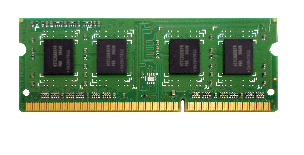
16GBのメモリにアップグレード可能で マルチタスクおよびマルチクライアントアクセスを実現
NASモデル
TS-464eU-4G
4 GB RAM（1 x 4 GB）
デュアルチャネル
TS-864eU-4G
4 GB RAM（1 x 4 GB）
最大16GB（2 x 8 GB）の 2 x DDR4 SO-DIMMスロット
TS-864eU-RP-4G
4 GB RAM（1 x 4 GB）

Slide 6
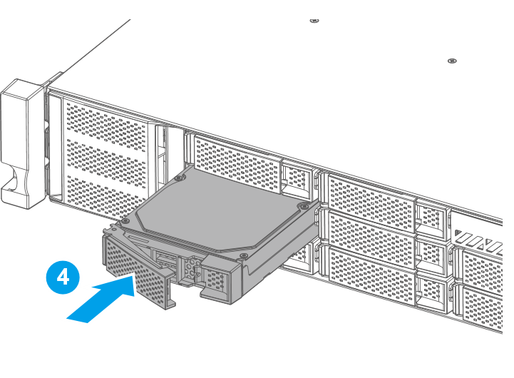
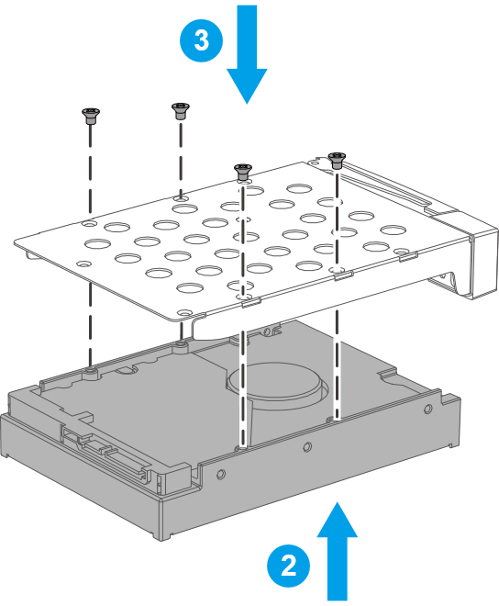
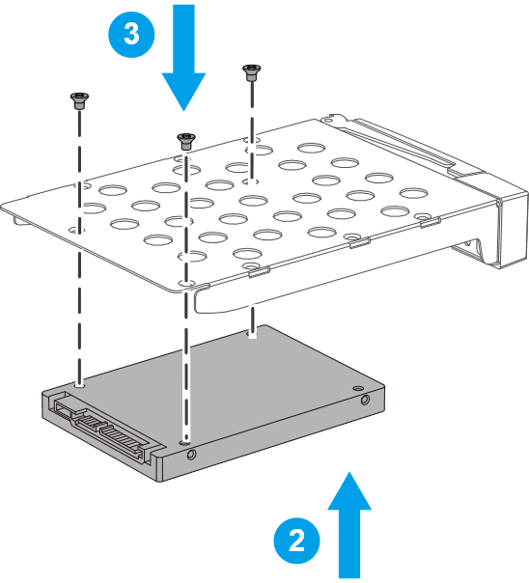
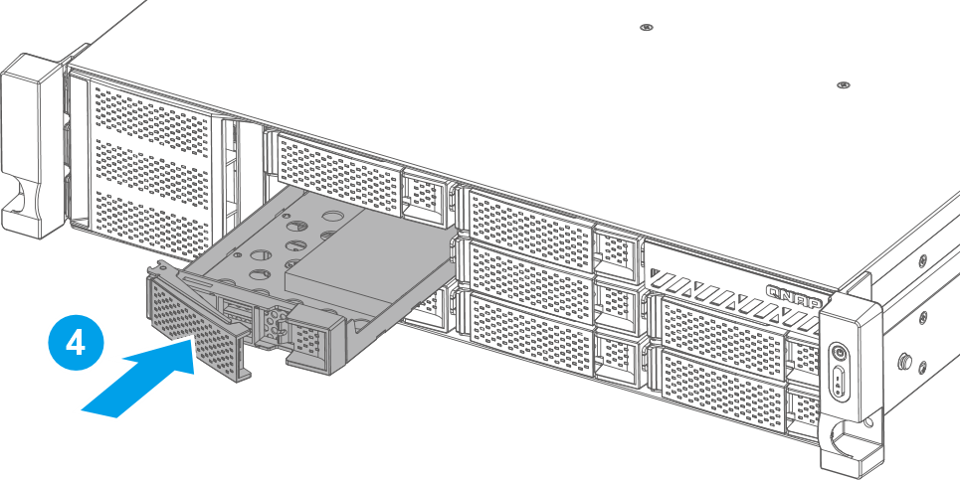
3ステップでHDDとSSDを簡単にインストール
STEP 01
STEP 02
STEP 03
3.5インチHDD
2.5インチHDD / SSD

Slide 7
TS-464eU 背面図
2 x 2.5G/1G/100M
RJ45スロット
HDMI 1.4b
AC100-240V 電源入力
2 x USB2.0スロット
2 x USB 3.2 Gen2スロット

Slide 8
TS-864eU / TS-864eU-RP 背面図
PCIe Gen3x2スロット
2x 2.5G/1G/100M
RJ45
AC100-240V 電源入力
TS-864eU-RPには冗長PSUがあります
TS-864eU-RP
TS-864eU
AC 100-240V
単一電源入力
2x USB 3.2 Gen2
*使用しません
HDMI 1.4b
2x USB 2.0

Slide 9
QtierおよびSSDキャッシュ用の1U TS-464eU
LEDインジケーター：
ディスク、M.2 SSD、ネットワーク、拡張、ステータス
2 x M.2 2280
NVMe SSD
電源ボタン
4 x3.5インチ/2.5インチSATA 6Gb/s HDD/SSDベイ

Slide 10
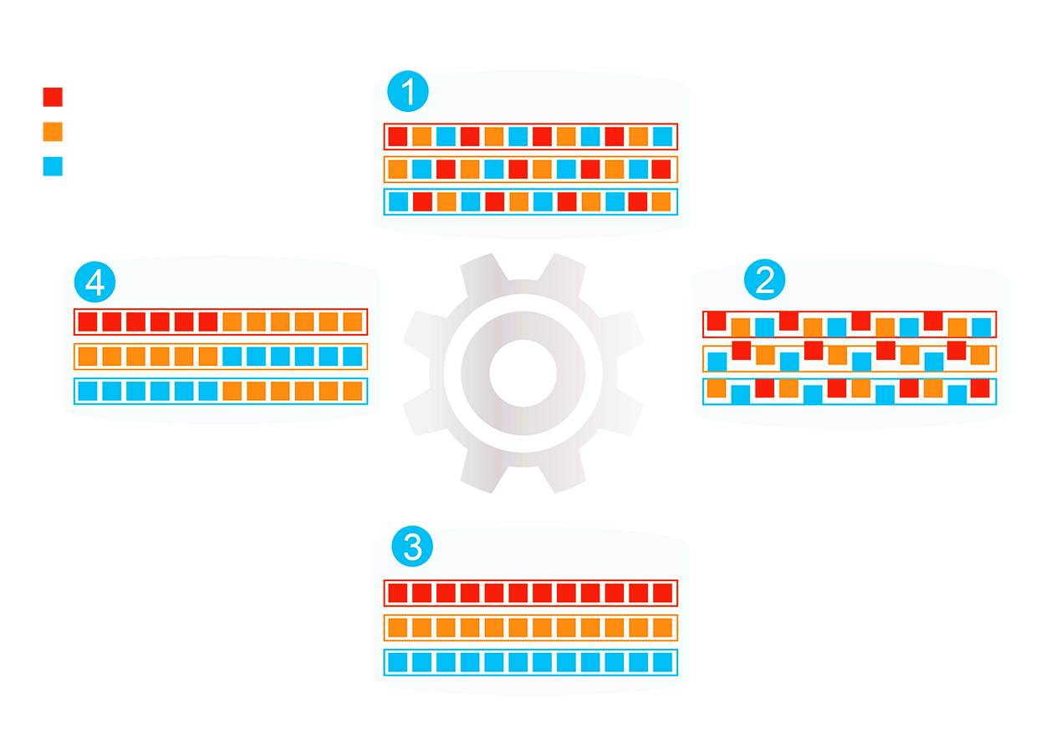
Qtier(自動階層化)はパフォーマンスと容量を統合
1
階層化する前
QNAP NASを使用すると、 SSDとHDD RAIDを同じプールに 組み合わせて、アクセスパターンに基づいてデータを自動的に移行できます。
SSDを使用してデータを保存できるため、より大きな容量を提供します
ホットデータ
ウォームデータ
コールドデータ
4
データアクセス
パターンの変化
2
階層化開始
Qtier
engine
3
階層化した後
Notes:
10

Slide 11
QTS 5.0 + Linuxカーネル5.10
TS-x64eUはLinuxカーネル5.10を使用するQTS5.0を採用。Intel®Celeron®N5105/ N5095の最高のパフォーマンスご提供します。 QTS 5.0は、システム全体のパフォーマンスとNVMe SSDのオーバープロビジョニングとキャッシュのパフォーマンスを最適化し、TS-x64eUの性能を余すことなく使用できます。
AES-NI 暗号化
ボリュームとフォルダのサポート
GPU 最大800MHz
UHDグラフィックス
N5105/N5095
Jasper Lake
4コア
4スレッド
2.9GHz
バースト

Slide 12
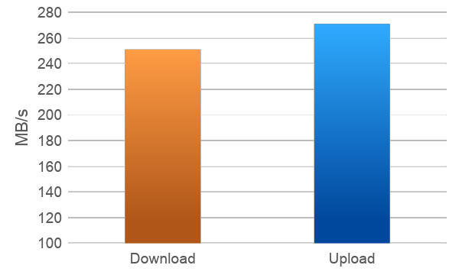
2.5GbEは大容量ファイル転送を1GbEよりも高速化して 特にシングルクライアント環境に適合
1 x 2.5GbEWindows
ファイル転送
1 x 2.5GbEWindowsファイル転送
暗号化されたNASボリューム
271 MB/s
271 MB/s
251 MB/s
251 MB/s
QNAPラボでテストされました。数値は環境によって異なる場合があります。
テスト環境：NAS | TS-1253DU-RP-4G、QTS 4.4.2、12 x Samsung 850 Pro 512GB、RAID 5、シックボリューム
クライアントPC | Windows 10 Pro、Intel Core i7-6700 3.4 GHz、32GB RAM
IOmeter | RAM * 4、ランプアップ時間30秒、シーケンス実行時間3分、従事者2名、未処理IO 64個、1MB

Slide 13
将来的なビジネス成長における マルチユーザー/デバイス環境用の2x 2.5GbE
ジャンボフレームのサポートに加え、ポートトランキング/リンクアグリゲーションによりパフォーマンスが向上します。
2 x 2.5GbE Windows
シーケンシャル転送(SMB)、
暗号化されたNASボリューム
2 x 2.5GbE Windows
シーケンシャル転送(SMB)
271 MB/s
271 MB/s
251 MB/s
251 MB/s
テスト環境：NAS | TS-1253DU-RP-4G、QTS 4.4.2、12 x Samsung 850 Pro 512GB、RAID 5、シックボリューム
クライアントPC | Windows 10 Pro、Intel Core i7-6700 3.4 GHz、32GB RAM
IOmeter | RAM * 4、ランプアップ時間30秒、シーケンス実行時間3分、従事者2名、未処理IO 64個、1MB
QNAPラボでテストされました。数値は環境によって異なる場合があります。

Slide 14
TS-864eU はPCIe Gen3スロットを搭載、 各種5GbE & 10GbE PCIe NICにて様々な環境に対応
QXG-5G1T-111C
1 x 5G / 2.5G / 1G / 100M RJ45
QXG-10G1T
1 x 10G / 5G / 2.5G / 1G / 100M RJ45
QXG-5G2T-111C
2 x 5G / 2.5G / 1G / 100M RJ45
QXG-10G2T-107
2 x 10G / 5G / 2.5G / 1G / 100M RJ45
QXG-5G4T-111C
4 x 5G / 2.5G / 1G / 100M RJ45
TS-864eU / TS-864eU-RP

Slide 15
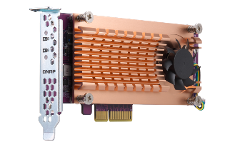
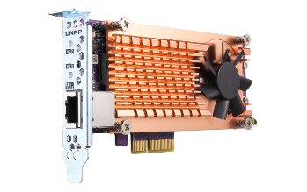
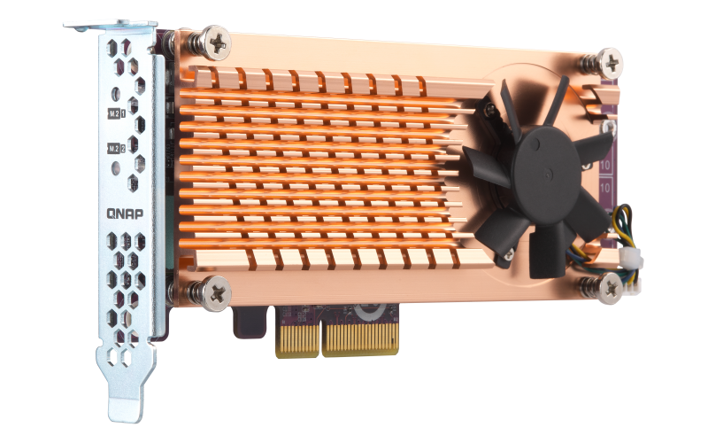
TS-864eU : QM2PCIeアダプタ付属のM.2SSDを2つ追加して SSDキャッシュによってIOPSと小さなファイルの処理効率を高める
QM2-2S-220A
2 x M.2 SATA 6Gb / s
QM2-2S10G1TA
2 x M.2 SATA 6Gb / s
1 x 10G / 5G / 2.5G / 1G RJ45
QM2-2P-344
2 x M.2 NVMe Gen3

Slide 16
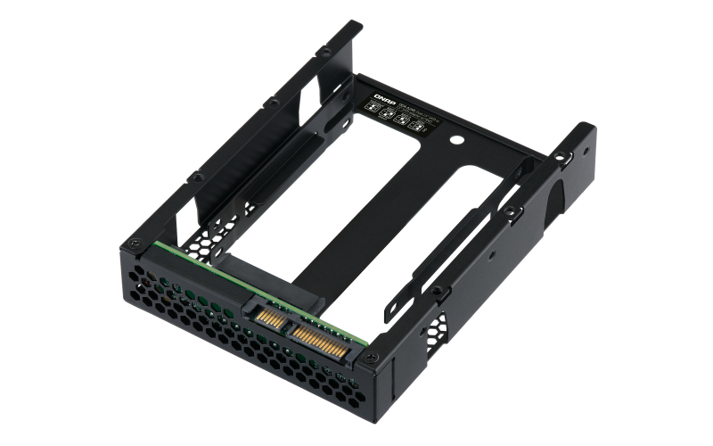
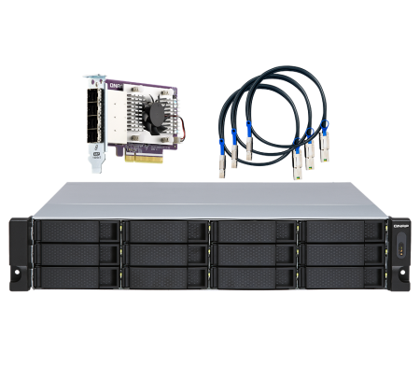
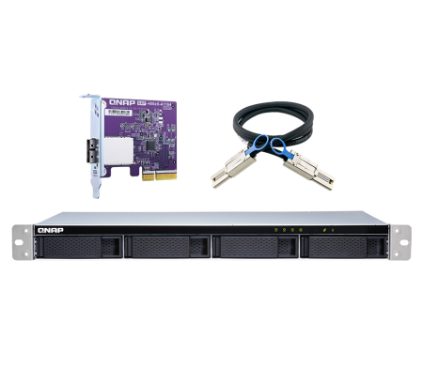
NASのマウントやSSD障害からの保護、 NASストレージ容量拡張のができる様々なアクセサリ
RAIL-B02
QDA-A2AR
ANSI / EIA-RS-310-Dに準拠した
オプションのレールキット。
2 x 2.5インチSATA6Gb/sから1 x 3.5インチ
SATA 6Gb/sハードウェアRAID 0/1アダプタ
TR＆TL拡張エンクロージャー
USBまたはマルチチャネルSATAを柔軟に使用してNASストレージ空間を拡張
TR-004U
TL-R1200C-RP
TL-R400S
TL-R1200S-RP

Slide 17
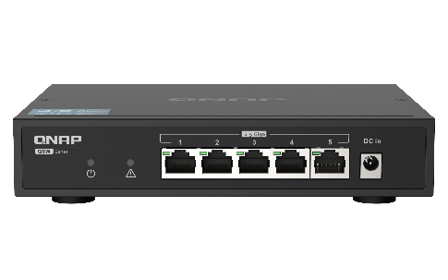
同じLANケーブルで マルチデバイス環境用の2.5GbEスイッチ
既存の配線インフラストラクチャを使用して2.5GbEをサポート
QSW-1105-5T（アンマネージド）
5 x 2.5G
RJ45 Multi-Gig
ファンレス
＆メタルハウジング
 | CAT 5e | CAT 6 | CAT 6A
100M | ✔ | ✔ | ✔
1G | ✔ | ✔ | ✔
2.5G | ✔ | ✔ | ✔
5G | ✔ | ✔ | ✔
10G | X | ✔(55m) | ✔
QSW-1208-8C（アンマネージド）
QSW-308-1C（アンマネージド）
8 x 10G / 5G / 2.5G
RJ45 Multi-Gig
1 x 10G / 5G / 2.5G
RJ45 Multi-Gig
QSW-M408-4C（マネージド）
QSW-M408-2C（マネージド）
4 x 10G / 5G / 2.5G
RJ45 Multi-Gig
2 x 10G / 5G / 2.5G
RJ45 Multi-Gig

Slide 18
マルチプラットフォーム用の 経済的で柔軟なQNAP拡張エンクロージャ
QNAP TR RAIDおよびTL JBODエンクロージャーによるNAS容量拡張には、多くの利点があります。
大きな容量
- 4ベイと12ベイの選択可能
- NASは最大2つの拡張エンクロージャをサポート
高速性
- USB 3.2 Gen2 10Gb/s
互換性の向上：
- JBODステータスを監視するためのQNAP外部RAIDマネージャーおよびJBODマネージャー
USBインターフェース
SFF-8088マルチチャンネルSATA
インターフェース
TR-004U
TL-R1200C-RP
TL-R400S
TL-R1200S-RP
TS-464eUを除く

Slide 20
TCOの削減：1台のNASで
バックアップ、共有、
VMホスティングなどを無料で実現

Slide 21
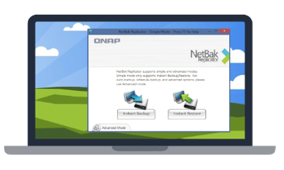
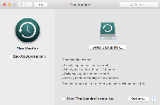
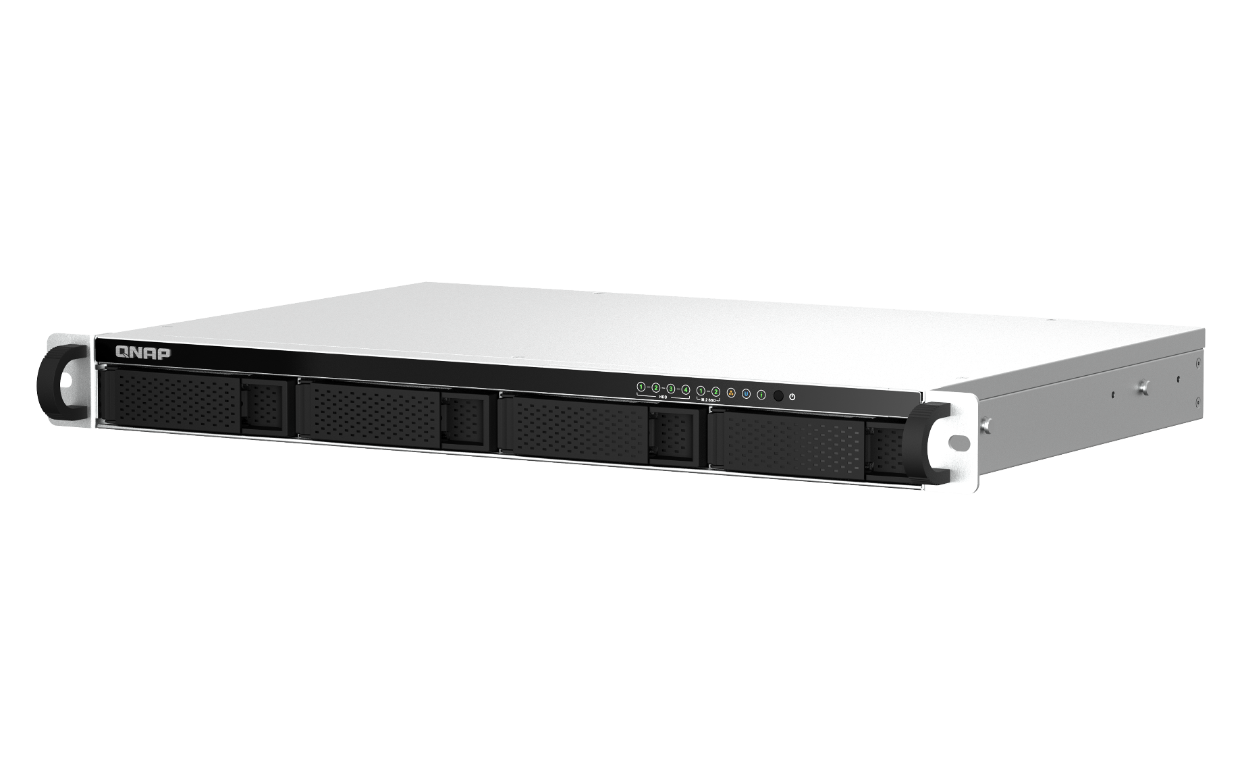
任意のデータのバックアップおよび同期
macOS
ランサムウェアからの保護！
Time Machine
Qsync
Windows
NetBak Replicator
Qsync
定期的または
リアルタイムのバックアップ/同期

Slide 22
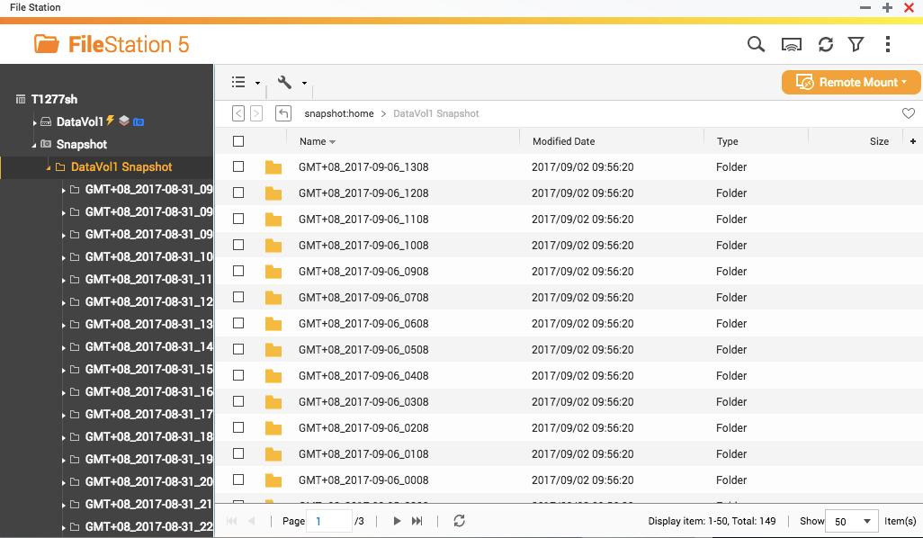
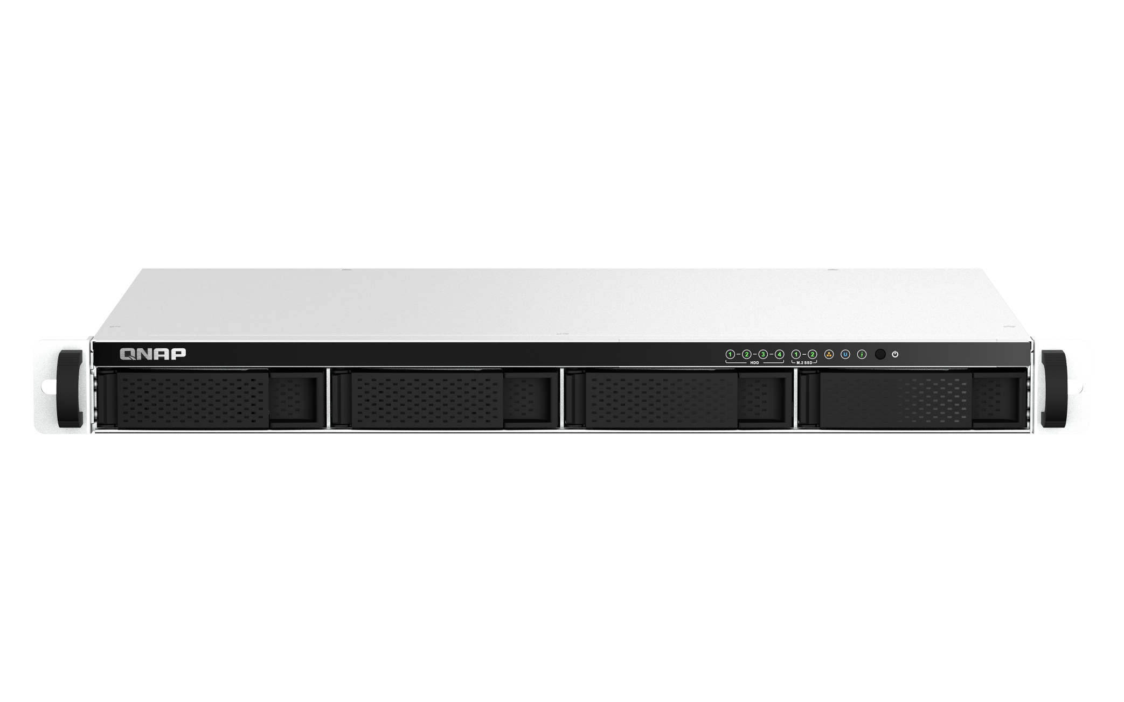
ビジネスレベルのスナップショット
NASごとの
スナップショット
1024
-----------------------------------------
スナップショット
ボリューム/LUN
256
最適な
選択！

Slide 23
NASデータのバックアップ
Hybrid Backup Sync
リモート
ローカル
Cloud
TS-464eU

Slide 24
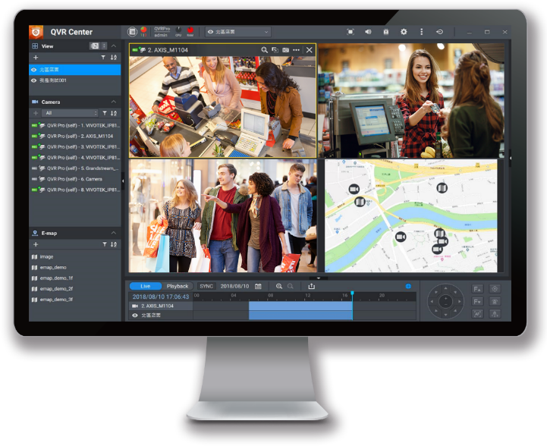
QVR Eliteスマート監視ソリューション
6,000台以上のIPカメラ
2つの埋め込みチャネル
定額BYODライセンス
QVR Face AI qpkgをサポートする
TS-864eU / TS-864eU-RP
QVR NAS Selectorにアクセスして、サポートされている記録チャネルをご確認ください。

Slide 25
VJBODによるストレージ拡張
最大8台のリモートNAS
iSCSI
2.5GbE
VJBOD
ネットワーク接続で他のNASの
容量を使用して容量を拡張

Slide 26
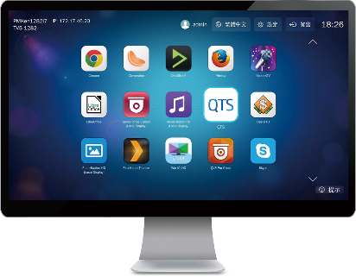
様々なA/Vニーズに対応する HybridDeskStation
USB
HDMI
マウス ＆
キーボード
TS-464eU

Slide 27
幅広いHybridDesk Stationアプリ
システム管理
監視
通信とSNS
QTS
FileStation HD
QVR Pro Client
Skype
Facebook
マルチメディア
マルチメディア管理
ブラウザと生産
HD Player
Clementine
Spotify
TuneIn Radio
PhotoStation HD
VideoStation HD
MusicStation HD
Chrome
Firefox
LibreOffice

Slide 28
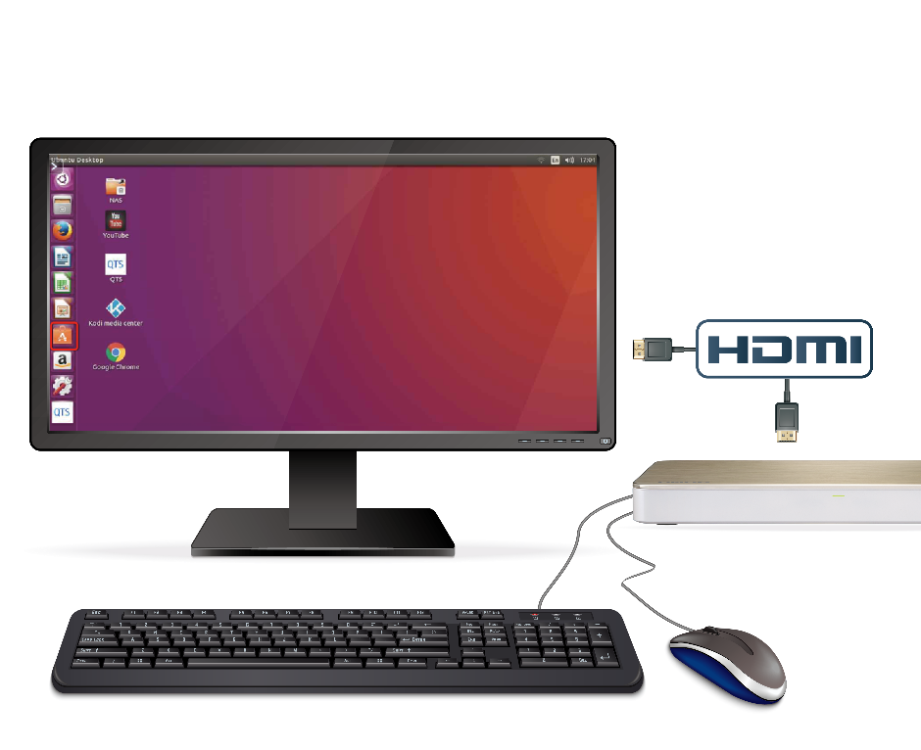
Linux Stationによって NASをUbuntuPCとして使用
1
NASからモニターへのHDMI出力
マルチバージョンUbuntu
Ubuntu 18.04
Ubuntu 20.04
TS-464eU
2
USBキーボードとマウスをNASに接続して
Ubuntuの使用を開始

Slide 29
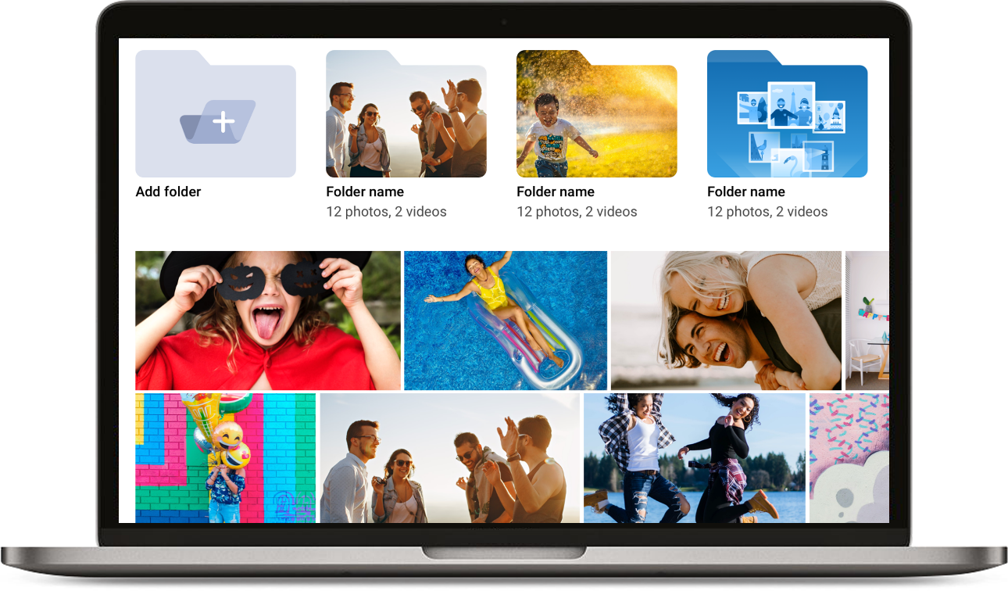
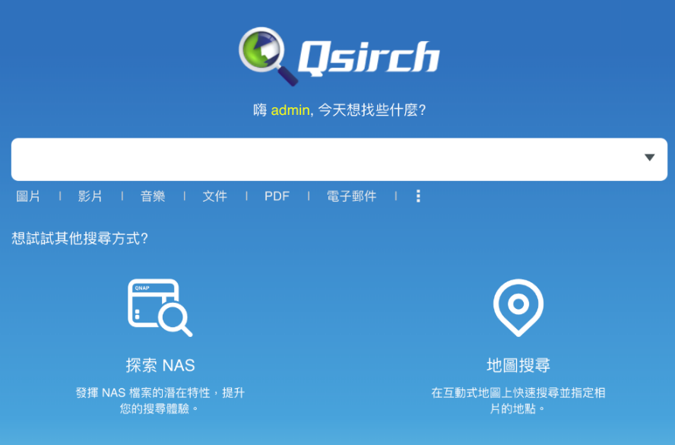
様々な方法で簡単なファイル検索を行う Qsirch
NAS内およびインターネットで検索
大きなファイルのプレビューペイン
複雑なキーワード検索に対応する高度な検索
35個以上の強力なフィルター条件
プレビューから共有までの簡単な手順
1
ウェブ
2
モバイル
3
Mac Finder
4
ブラウザ

Slide 30
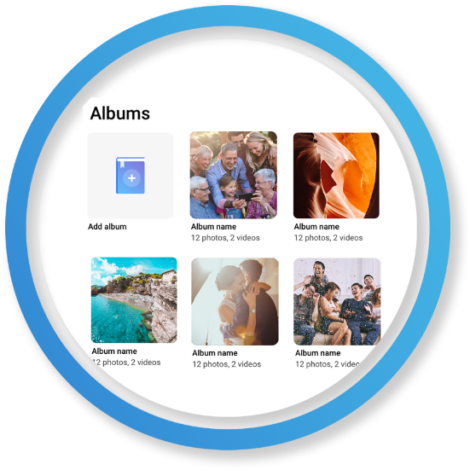
QuMagieのスマートフォトアルバムと 様々なテーマのAI分類
被写体検出を使用して写真を
人、タグ、日付、イベントなど400個の異なるテーマに分類します。
アルバムビュー
フォルダビュー
TS-464eU
顔認識を使用して、似たような顔の写真を整理します。
会社がオブジェクトやプロジェクトをすばやく見つけて共有するのに役立ちます。

Slide 31
QuMagie
QuMagieとは？
QuMagieは、柔軟なストレージスペースを備えた、AI搭載の写真管理ソリューションです
QuMagieは、QNAPNASシステム内の無料アプリケーションです
QNAP NAS
モバイル
モバイル
写真の閲覧・管理
写真のアップロード・バックアップ
PC
手持裝置
手持裝置
カメラ
QuMagie
写真の共有
ソーシャル
メディア
手持裝置
PC
QNAP AI Core

Slide 32
QTS5 セキュリティのレベルを上げる
TLS 1.3対応
管理者アカウントはデフォルトで無効になっています
高度暗号化スイートサポート
最適な安全設定と より強力な安全保護オプション
SSHキーログイン
ファームウェア自動更新（自動更新推奨）
アプリ自動更新（自動更新推奨）

Slide 33
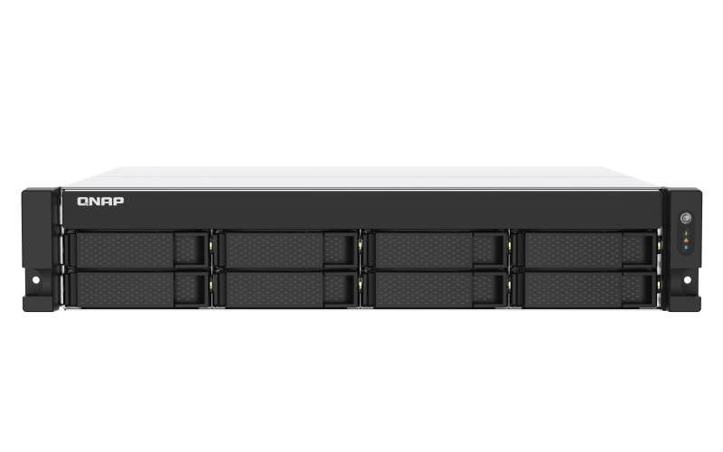
TS-864eU、TS-864eU-RP、TS-853DU-RPの比較
3年間の保証
3年間の保証
3年間の保証
モデル | TS-864eU | TS-864eU-RP | TS-853DU-RP
奥行き | 297.4 mm | 297.4 mm | 423.8 mm
CPU | Intel® Celeron® N5105/N5095 | Intel® Celeron® N5105/N5095 | Intel® Celeron® J4125
メモリ | 4 GB SO-DIMM DDR4 (1 x 4 GB) | 4 GB SO-DIMM DDR4 (1 x 4 GB) | 4 GB SO-DIMM DDR4 (1 x 4 GB)
最大メモリ | 16 GB (2 x 8 GB) | 16 GB (2 x 8 GB) | 8 GB (2 x 4 GB)
Ethernetポート | 2 x 2.5G/1G/100M​ RJ45 | 2 x 2.5G/1G/100M​ RJ45 | 2 x 2.5G/1G/100M​ RJ45
HDMI出力 | 1 x HDMI 1.4b | 1 x HDMI 1.4b | 1 x HDMI 1.4b
M.2スロット | NA | NA | NA
PCIeスロット | PCIe Gen 3 x2 | PCIe Gen 3 x2 | PCIe Gen 2 x2
電力 | 1 x 250W | 2 x 300W | 2 x 300W

Slide 34
TS-464eU、TS-451DeU、TS-464U、TS-464U-RPの比較
3年間の保証
3年間の保証
3年間の保証
3年間の保証
モデル | TS-464eU | TS-451DeU | TS-464U | TS-464U-RP
奥行き | 295 mm | 295 mm | 483.9 mm | 508.7 mm
CPU | Intel® Celeron® N5105/N5095 | Intel® Celeron® J4025 | Intel® Celeron® N5105/N5095 | Intel® Celeron® N5105/N5095
メモリ | 4 GB SO-DIMM DDR4 (1 x 4 GB) | 2 GB SO-DIMM DDR4 (1 x 2 GB) | 4 GB SO-DIMM DDR4 (1 x 4 GB) | 4 GB SO-DIMM DDR4 (1 x 4 GB)
最大メモリ | 16 GB (2 x 8 GB) | 8 GB (2 x 4 GB) | 16 GB (2 x 8 GB) | 16 GB (2 x 8 GB)
Ethernetポート | 2 x 2.5G/1G/100M​ RJ45 | 2 x 2.5G/1G/100M​ RJ45 | 2 x 2.5G/1G/100M​ RJ45 | 2 x 2.5G/1G/100M​ RJ45
HDMI出力 | 1 x HDMI 1.4b | NA | 1 x HDMI 1.4b | 1 x HDMI 1.4b
M.2スロット | 2 x M.2 NVMe | 2 x M.2 SATA | NA | NA
PCIeスロット | NA | NA | 1 x PCIe Gen3 x2 | 1 x PCIe Gen3 x2

Slide 35
Copyright©2021QNAP Systems、Inc。無断複写・転載を禁じます。 QNAP®およびその他のQNAP製品名は、QNAP Systems、Inc。の所有権商標または登録商標です。ここに記載されているその他の製品および会社名は、それぞれの所有者の商標です。

